Slide 1

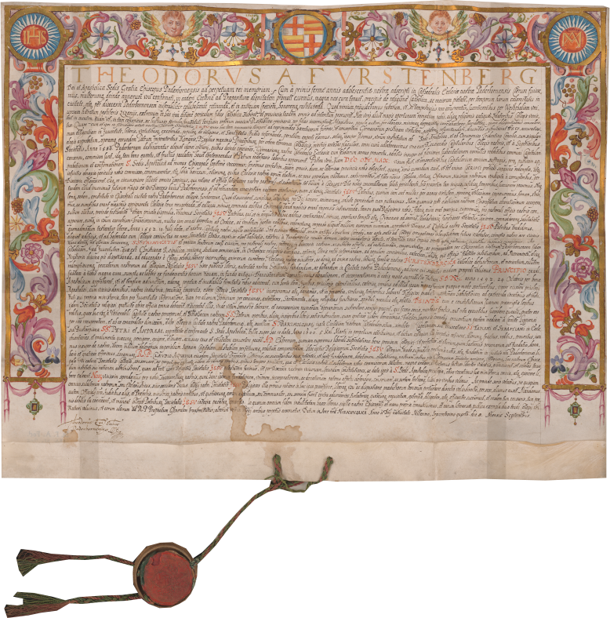
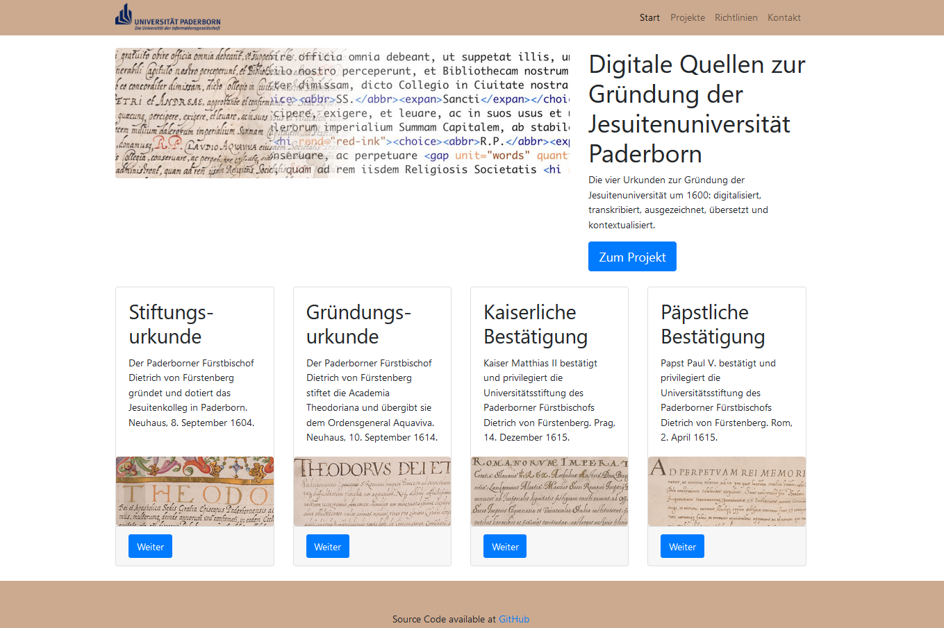
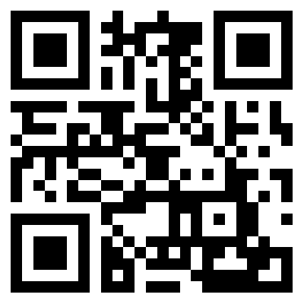
DIE DIGITALE QUELLENEDITION
Ein DH-Lehr-Lernprojekt
zu den Gründungsurkunden der Jesuitenuniversität Paderborn
AUSGANGSLAGE: Die vier Urkunden zur Gründung der Jesuitenuniversität Paderborn Anfang des 17. Jahrhunderts sind in der Erzbischöflichen Akademischen Bibliothek Paderborn archiviert. Im Rahmen der `TEI-Editionswerkstatt´ werden diese von Studierenden und Dozierenden aufbereitet, um sie in Form einer digitalen Quellenedition zugänglich zu machen.
Eine stets diskutierte Begleitfrage:
Wie weit müssen die digitalen Kompetenzen von HistorikerInnen reichen, um dem „digitalen Zeitalter“ gerecht zu werden und gleichzeitig den kritischen Anforderungen der Geisteswissenschaften zu genügen?
Vom Originaldokument …
TRANSKRIPTION
Es wurde eine eigenständige Transkription der Originaldokumente in ein digitales Format angefertigt. Da die Urkunden in lateinischer Sprache vorliegen, wird eine deutsche Übersetzung angeboten. Eine Einleitung erleichtert den Rezipierenden eine Quellenkritik und präsentiert den historischen Kontext.
LEHR-LERNPROJEKT
Das Lehrkonzept des Forschenden Lernens eröffnet die Möglichkeit, Studierende mit Projekten, Methoden und Werkzeugen der Digital Humanities vertraut zu machen. Die permanente Reflexion und Ausdifferenzierung der Vorgehensweise sowie kritisches Hinterfragen der Sinnhaftigkeit des Einsatzes digitaler Tools ermöglicht
eine reflektierte Vereinbarkeit der daten-, algorithmen- und werkzeuggetriebenen Wissenschaft mit
geisteswissen-
schaftlichen
Ansprüchen.
TEI-AUSZEICHNUNG
Die Quelle wurde nach den Richtlinien der
TEI in XML ausgezeichnet. Um sicher zu
stellen, dass die gleichen Standards
eingehalten werden, wurde ein für das Projekt maßgeschneidertes TEI-Schema erarbeitet. Neben Personen, Orten und typographischen Besonderheiten wurde die inhaltliche Struktur der Urkunden annotiert. Die Ansprüche einer kritischen Edition werden durch die Transparenz der angewandten Richtlinien und durch die Auszeichnung verschiedener Lesarten erfüllt.
HTML
Die Urkunden-Edition ist online zugänglich. Für das Projekt wurden HTML-Templates und CSS-Styles entworfen. Bootstrap ermöglicht eine einfache Skalierbarkeit. CETEIcean übernimmt die automatische Transformation der TEI-Auszeichnung in das HTML5-Format. Der Benutzer hat die Möglichkeit, bestimmte Versionen (Original, TEI-Edition, Übersetzung) der Quelle miteinander zu vergleichen.
… zur digitalen Quellenedition.
Kontakt: Universität Paderborn
Fakultät für Kulturwissenschaften
Historisches Institut
Warburger Straße 100
D- 33098 Paderborn
Projektteam: Lehrende Studierende
Dr. Martin Dröge Karl Foester
Peter Stadler Dennis Friedl
Dr. Ramon Voges Isabelle Mersch
Isabel Schwengelbeck
http://go.upb.de/urkunden

